Slide 1
数字信号处理
Digital Signal Processing

Slide 2
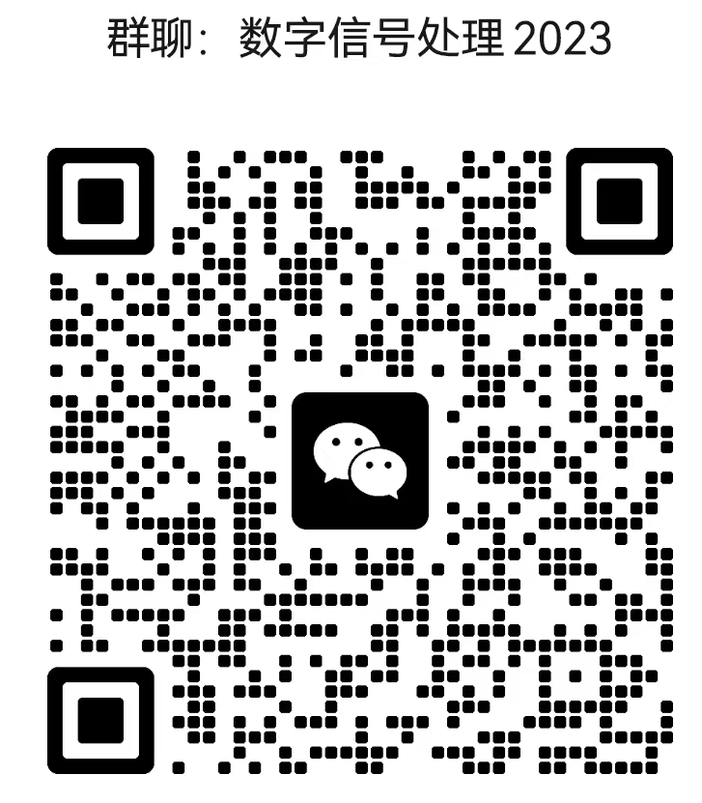
微信名学号+姓名

Slide 3
教 师 简 介
姓名：胡绍海
单位：计算机与信息技术学院，
信息科学研究所
学科：“信号与信息处理”国家重点学科
职称：教授
E-mail: shhu@bjtu.edu.cn
办公室：九教北602（302）
电话：13910717795, 010-51688646

Slide 4
关 于 课 程 教 学
课程性质
  专业基础课
课程任务
  学习和掌握数字信号处理的基本概念、基本理论、基本算法，为今后科研工作和研究生培养打下良好的基础。
先修课程
  微积分
  信号与系统

Slide 5
教学方式
  多媒体教学（Powerpoint方式）
  课堂讲授、答疑、作业、考试
学时数
  48
每周课程学时数
  4 （单周）/ 2（双周）
上课时间（1-16周），地点：SY403，SY201
周1下午14:10 - 16:00，周3（单周）下午 14:10 - 16:00
答疑
  周一晚上8:00 – 10:00 ，九教北602
  Email：shhu@bjtu.edu.cn
  电话：51688646，13910717795（微信）

Slide 6
课程成绩
  平时作业+考勤（30%），电子文档提交
  期末考试（70%），学院统一安排
教材
  《数字信号处理教程》（第5版）简明版
程佩青，清华大学出版社，2017年。
课件
  学校教学网站
  微信群
作业
  课堂、微信群、学校教学网站
  提交方式：完成后，拍照，形成一个pdf文档（学号+姓名+作业x），然后在微信群中提交。

Slide 7
教学参考书
  程佩青， 《数字信号处理教程》（第五版）
清华大学出版社，2017年。
  奥本海姆，《离散时间信号处理》，西安交通大学出版社，2002。
  王世一，数字信号处理 ，北京理工大学出版社
  丁玉美，数字信号处理 ，西安电子科技大学出版社
  张小虹，数字信号处理 ，机械工业出版社
  J.Orfanids，Signal Processing 信号处理导论 ，清华大学出版社
  楼顺天，基于Matlab的系统分析与设计--信号处理，西安电子科大出版社

Slide 8
如何学好本课程？
课前复习
上课认真听讲
课后复习
按时、认真、独立完成作业

Slide 9
信息科学研究所

Slide 10
课程内容
（48学时）
绪论
第一章 离散时间信号与系统
第二章 z变换
第三章 离散傅里叶变换
第四章 快速傅里叶变换
第五章 数字滤波器的基本结构
第六章 IIR滤波器设计
第七章 FIR滤波器设计
（1学时）
（5学时）
（8学时）
（10学时）
（6学时）
（4学时）
（8学时）
（6学时）

Slide 11
绪 论
一.信号、系统和信号处理
二.数字信号处理系统组成
三.数字信号处理实现
四.数字信号处理研究领域
五.数字信号处理特点
六.数字信号处理应用
七.数字信号处理发展方向

Slide 12
一、信号、系统与信号处理
1、信号
信号、信息、消息
信号（Signal）：消息的表现形式与传送
载体。
消息（Message）：信号的具体内容。
信息（Information）：目前，还没有公
认的定义。

Slide 13
  信息论的奠基人之一仙（香）农（Shannon，美国数学家）定义为“信息是熵的减少”，即信息是“用来消除不确定的东西”；
  信息是信号的具体内容，即信息包含在信号中；
  信息是具有新内容与新知识的消息。
信息与消息的区别
  当消息中包含未知知识时，就是信息；
  当消息中不包含未知知识时，就不是信息；
  信号中一定包含消息，但不一定包括信息。
  例子
你收到一个短信（微信），就是一个消息；如果短信含有你所不知道的内容，短信就有信息（或者说就是信息），如果短信内容你已经知晓，则该短信就没有任何信息，只是消息。
13

Slide 14
在一般情况下 ，不去严格区分信号、消息、信息；
信号处理 和 信息处理混合使用。
信息（消息）的传送一般都不是直接传送，而是借助某种物理量作为载体。因此，信号可以定义为随某一个或者多个参数变化的物理量。
根据载体的不同，有各种信号，包括：电信号、光信号、声信号、振动信号、心电信号等等。

Slide 15
例如：为了便于处理，通常都使用传感器把这些真实世界的物理信号→（表示转换）电信号，经处理的电信号→传感器→真实世界的物理信号。
如现实生活中最常见的传感器是话筒、扬声器。
话筒(将声压变化) →电压信号→空气压力信号(扬声器)
在数学上，信号表示为一个或者多个变量的函数。
小问题：如何输入“→”

Slide 16
2、信号的分类
信号有多种分类方法：
（1）一维信号，二维信号，矢量信号
（2）周期信号与非周期信号
（3）确定性信号与随机信号
（4）能量信号与功率信号
（5）连续时间信号与离散时间信号、模
拟信号与数字信号

Slide 17
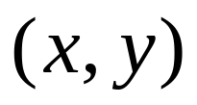
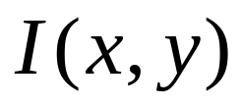
2、信号的分类
若信号是一个变量的函数，称为一维信号，多是时间 的函数，称为时间函数 ，也可以是频率、或其他物理量的函数。（本课程只学习一维信号）
若信号是两个变量 的函数，称为二维信号
例如：图像
（1）一维信号，二维信号，矢量信号
选修课《数字图像处理》：人的信息获取70%以上是图像（视频），图像处理应用最为广泛。

Slide 18
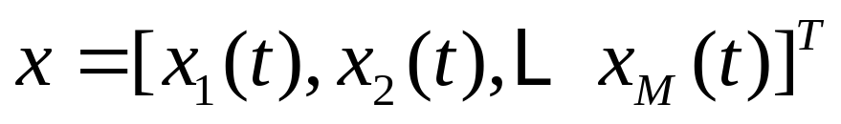

2、信号的分类
（1）一维信号，二维信号，矢量信号
若信号是多个（>2）变量的函数，称为多维信号。若信号表示为
则称 是一个 M 维的矢量信号。
多通道信号：多个传感器采集同一个信号源，若m表示通道数，如心电图，12个电极给出12个导联信号（12个一维信号），对12个通道的信号进行综合处理，得到最终的一个一维心电图。
小问题：1）心电信号有工频干扰，工频频率？
2）国内外工频频率是一样的吗？
Notes:
医学信号采集时均会有工频干扰，是设备动力电（交流电）形成的，50Hz和其谐波分量；我国电网的标准频率是50Hz，国外电网也有采用60Hz作标准频率。

Slide 19
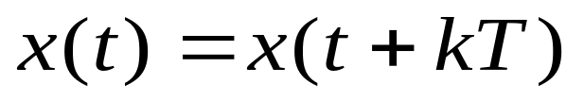

（2） 周期信号与 非周期信号
按照时间函数的周期性，信号可以分为周期信号与非周期信号。
周期信号每隔一个固定的时间间隔重复变化。
k 为整数，N 为正整数，n + kN 为整数
周期为 T 和 N 。
非周期信号不具备重复性，或者说其周期为无穷大。

Slide 20
（3）确定性信号与随机信号
按照时间函数的确定性，信号可以分为确定性信号与非确定性信号。
确定性信号是以确定的时间函数表示的信号，即信号在任意时刻的取值能精确确定。
例：
  正弦波信号：可用幅度、频率和相位三个参量来描述。
  阶跃信号：可用幅度和时间两个参量描述。
本课程主要学习确定性信号的处理。

Slide 21
（3）确定性信号与随机信号
非确定性信号（又称随机信号）不是时间的函数，即信号在任意时刻的取值不能精确确定，取值随机。
随机信号不能用有限的参量加以描述。也无法对它的未来值确定性地预测。它只能通过统计学的方法来描述。
例：许多自然现象所发生的信号、语音信号、图象信号、噪声都是随机信号。它们具有幅度(能量)随机性、或具有发生时间上的随机性或二都兼有之。
随机信号主要在研究生课程：《随机过程》、《现代数字信号处理》等课程中学习。

Slide 22
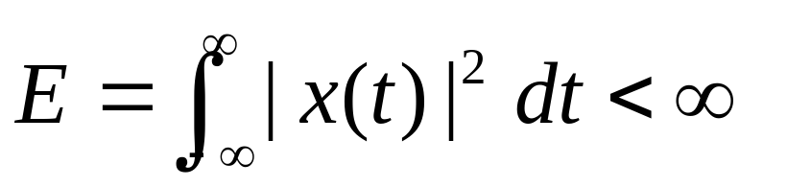
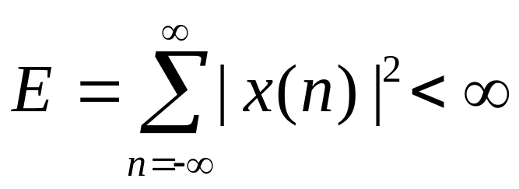
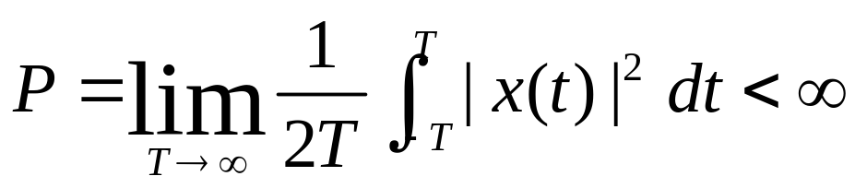
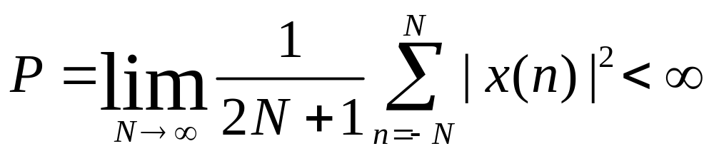
（4） 功率信号与能量信号
按照时间信号的可积性，信号分为能量信号与功率信号。
能量信号
能量有限
问题：功率信号的能量？
功率信号
功率有限

Slide 23
周期信号、随机信号？
功率信号
能量信号
非周期的绝对可积（和）信号？

Slide 24
（5） 连续时间信号与离散时间信号
模拟信号与数字信号
按照信号自变量取值的连续性，信号可分为连续时间信号与离散时间信号；
按照信号自变量和幅度取值的连续性，信号可分为模拟信号与数字信号
模拟信号？
连续时间信号？
离散时间信号？
数字信号？

Slide 25
信号的四种情况：
连续时间信号：时间是连续的，幅度可以是连续或者离散的。（信号与系统）
模拟信号：时间是连续的，幅度也是连续的，是连续信号的特例。（信号与系统）
离散时间信号（序列信号）：时间是离散的，幅度是连续的。（本课程学习）
数字信号：时间是离散的，幅度是量化的（表示为二进制码的形式，本课程学习）。

Slide 26

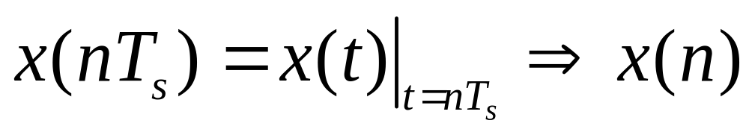

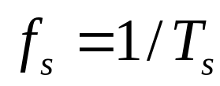

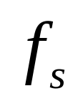
数字（离散时间）信号
: 所有整数 : 抽样间隔 ，
：抽样频率(Sampling Frequency)
归一化：
注意！x(n) 有些书写作：x[k]

Slide 27
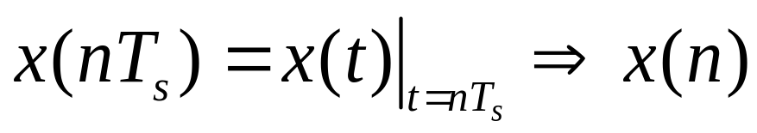
注意
  对于离散时间信号
  只是在离散时间上才有值，是时间上不连续的信号。
  只是在n为整数时才有意义，n不是整数时没有定义，也即没有意义；
  不能看出该序列在时间上的长度，必须给出抽样频率（周期）后才能确定。
  如何确定？（大家课后思考）

Slide 28
常见信号： 电压、电流等；
温度、压力、 压强等；
光、机械振动等；
价格、经济指数、股市指数等；
流量、水位、潮位等；
人体生理信号（心电、脑电）等等

Slide 29




2、系统
系统定义为信号处理（信号变换）的物理设备，也即，凡能将信号加以变换（采用硬件、软件或者软硬件结合），以能够完成某些特定功能的各种设备或者整体都称为系统。
输入
输出
系统

Slide 30
系统分类 （方式 1）
按照系统输入输出信号类型分类：
  连续时间系统：
  模拟系统：
  离散时间系统：
  数字系统：
处理连续时间信号，系统输入、输出均为连续时间信号；
  处理模拟信号，系统输入、输出均为连续时间、连续幅度的模拟信号；
  处理离散时间信号，系统输入、输出均为离散时间信号；
  处理数字信号，系统输入、输出均为数字信号。

Slide 31
系统分类（方式 2 ）
按照系统的性质分类：
  线性与非线性系统
  时（移）变与时（移）不变系统
  稳定与非稳定系统
  因果与非因果系统
  （在第一章中学习）

Slide 32
3、信号处理（Signal processing）
定义：利用系统对信号进行处理，以获取人们所希望的信号，从而达到提取有用信息并加以利用的一门学科。
信号处理内容：滤波、变换、检测、谱估计、压缩、识别、合成等等。
模拟信号处理：采用模拟的方法对模拟信号进行处理。20世纪60年代以前大量使用，精度不高，受环境影响大，可靠性差，不灵活等缺点。
数字信号处理 ：采用数字的方法，对信号进行处理。20世纪60年代后，逐步取代模拟信号处理，优点很多。随着信息学科和计算机学科的高速发展而迅速发展起来的一门新兴学科。

Slide 33








2 数字信号处理基本组成
信号源
传感器
前置滤波器
A/D
平滑滤波器
D/A
DSP处理
数字信号处理系统框图

Slide 34
(1)前置滤波器
将输入信号 中高于某一频率(称折叠频率，等于抽样频率的一半)的分量加以滤除，同时过滤噪声干扰，得到x_{a}(t) 。
x_{a}(t)
0
t

Slide 35
(2)A/D变换器
由模拟信号产生数字信号（一个二进制流），有两个过程：抽样和量化。
抽样：每隔T秒(抽样周期)取出一次x_{a}(t)的幅度，此信号称为离散信号，它只表示时间点0,T,2T,…,nT…上的值x_{a}(0),x_{a}(T),x_{a}(2T),…,x_{a}(nT)…。
量化：在量化过程中将抽样信号变换成数字信号，因为一般采用有限位二进制码，所以它所表示的信号幅度就是有一定限制的。

Slide 36
例子
如4位码字，只能表示2⁴=16种不同的信号幅度，这些幅度称为量化电平。
当离散时间信号幅度与量化电平不相同时，就要以最接近的一个量化电平来近似它。因此，量化会产生量化误差，其误差大小与码字长度有关，称为有效字长效应。
原来计算机字长为4位、8位时，有效字长效应明显，必须采取有效方法加于解决。但当计算机字长为16、32、甚至是64位时，有效字长效应就很不明显了，因此在实际中就不必采用专门方法去考虑了。
所以经过A/D变换器后,不但时间离散化了，而且幅度也量化了，产生一个二进制流，称为数字信号，用x(n)表示。

Slide 37
抽样
x_{a}(t)
0
t
x(n)的二进
制数量化
0110
0011
1100
0010
1001
0011
0011
0111
0110
1001
0010
0
n
x(n)
0
n

Slide 38

语音编码例子
PCM编码：8KHz采样，8bit编码，码率64Kbps
G.711 A-律或者 律， 8KHz采样，16bit编码，码率64Kbps（PSTN电话网采用），音质最好
G.723.1，， 8KHz采样，16bit编码，码率6.3Kbps，或者5.3bps（互联网中通话采用），音质好
GSM 语音速率：13kbps
CDMA 语音速率：8kbps

Slide 39
(3)数字信号处理器(DSP)
按照预定要求，在处理器中将信号序列x(n)进行加工处理得到输出信号y(n).
y(n)
n

Slide 40
(4)D/A变换器
经过D/A变换器，将数字信号反过来变换成模拟信号，这些信号在时间点0,T,2T…nT,…上的幅度应等于序列y(n)中相应数码所代表的数值大小。
即由一个二进制流产生一个阶梯波形,是形成模拟信号的第一步。

Slide 41

(5)平滑滤波器
把阶梯波形平滑成预期的模拟信号。
以滤除掉不需要的高频分量，生成所需的模拟信号.
t

Slide 42
三、数字信号处理实现
数字信号处理，Digital Signal Processing (DSP)
数字信号处理器，Digital Signal Processor (DSP)

Slide 43
数字信号处理（DSP）实现
  软件实现在通用数字计算机上编制软件实现
    优点：灵活性强
    缺点：速度慢，不易实现信号的实时处理。
  硬件实现：用大规模的集成电路芯片实现，有两种方式：专用DSP芯片和通用DSP芯片。

Slide 44
专用DSP芯片实现
  针对某一种应用专门设计的DSP芯片
  优点：处理速度快，实时性强
  缺点：灵活性差，都是定点运算，动态范围
  和精度都较差。
通用DSP芯片实现
  专用指令＋软件编程的DSPs
  兼顾软件实现和通用DSPs实现的优点
  优点：灵活性强，处理速度快，能力强，实
  时性强。

Slide 45
通用DSP芯片
通用DSP芯片内部带有乘法器、累加器，采用流水线工作方式及并行结构，多总线速度快。配有适于信号处理的指令(如FFT指令)等。
目前市场上的DSP芯片有：
美国德州仪器公司(TI): TMS320CX系列还有AT&T公司dsp16, dsp32系列
Motorola公司的dsp56x, dsp96x系列
AD公司的ADSP21X, ADSP210X系列
国产DSP芯片有，但较少

Slide 46
DSP
狭义理解可为：Digital Signal Processor
数字信号处理器。
广义理解可为：Digital Signal Processing
数字信号处理技术。
本课程我们讨论的DSP的概念是指广义的理解。

Slide 47
四、数字信号处理研究内容
离散时间线性移不变系统分析
离散时间信号时域及频域分析
信号采集、A/D、D/A变换、量化噪声理论
数字滤波理论
功率谱估计与快速傅立叶变换（FFT）
自适应信号处理
信号估计理论
高阶谱估计与空间谱估计
信号压缩
多维信号处理
数字信号处理实现
数字信号处理应用
等等

Slide 48
五、数字信号处理的特点
与模拟系统(ASP)相比，数字系统具有如下特点：
1、精度高
2、灵活性大
3、可靠性高
4、易于大规模集成
5、时分复用
6、可获得高性能指标
7、二维与多维处理

Slide 49
1.精度高
在模拟系统中，它的精度是由元件决定，模拟元器件的精度很难达到10⁻³以上.而数字系统中，32位字长就可达10⁻¹⁰精度,所以在高精度系统中，有时只能采用数字系统。
2.灵活性大
数字系统的性能主要决定于乘法器的各系数，且系数存放于系数存储器内，只需改变存储的系数，就可得到不同的系统，比改变模拟系统方便得多。

Slide 50
3.可靠性强
数字系统：只有两个信号电平(0，1)，受噪声及环境条件等影响小。
模拟系统：各参数都有一定的温度系数，易受环境条件，如温度、振动、电磁感应等影响，产生杂散效应甚至振荡等
且数字系统采用大规模集成电路，其故障率远远小于采用众多分立元件构成的模拟系统。

Slide 51
4.易于大规模集成
数字部件：高度规范性，便于大规模集成，大规模生产，对电路参数要求不严，故产品成品率高。
例：(尤其)在低频信号：如地震波分析，需要过滤几Hz-几十Hz的信号，用模拟系统处理其电感器、电容器的数值，体积，重量非常大，且性能亦不能达到要求，而数字信号处理系统在这个频率处却非常优越(显示出体积、重量和性能的优点）。

Slide 52
5.时分复用
利用DSP同时处理几个通道的信号。
某一路信号的相邻两抽样值之间存在很大的空隙时间，因而在同步器的控制下，在此时间空隙中送入其他路的信号，而各路信号则利用同一DSP，后者在同步器的控制下，算完一路信号后，再算另一路信号，因而处理器运算速度越高，能处理的信道数目也就越多。
1
2
3
n
1
2
3
n
分
路
器
多路器
DSP
同步

Slide 53
6.可获得高性能指标
例：对信号进行频谱分析
模拟频谱仪在频率低端只能分析到10Hz以上频率，且难于做到高分辨率(也即足够窄的带宽)。
但在数字的谱分析中，已能做到10⁻³Hz的谱分析。
又例：有限长冲激响应数字滤波器，则可实现准确的线性相位特性，这在模拟系统中是很难达到的。

Slide 54
7.二维与多维处理
利用庞大的存储单元，可以存储一帧或数帧图象信号，实现二维甚至多维信号包括二维或多维滤波，二维及多维谱分析等。
8.局限性
数字系统的速度还不算高，因而不能处理很高频率的信号。(因为抽样频率要满足奈奎斯特准则定理)
另外，数字系统的设计和结构复杂，价格较高，对一些要求不高的应用来说，还不宜使用。

Slide 55
六、数字信号处理的应用领域
自20世纪60年代以来，数字信号处理的应用已成为一种明显的趋势，这与它突出优点分不开的。
数字信号处理大致可分为：
信号分析
信号滤波

Slide 56
1.信号分析
任务：涉及信号特性的测量。它通常是一个频域
的运算。
主要应用于：
谱(频率和/或相位)分析
谱估计就是对各种信号进行频谱分析,或将时
间域信号转换为频率域信号进行处理
语音分析
说话人识别
目标检测

Slide 57
2.信号滤波
数字滤波就是在形形色色的信号中提取所需要的信号,抑制不需要的信号或干扰信号。
滤波器还能消除信息在传输过程中由于信道不理想所引起的失真，因此在电子系统中各种各样的滤波器应用很多。
应用于：滤除不需要的背景噪声，去除干扰、频带分割，信号谱的成形。
所以它广泛地应用于数字通信，雷达，遥感，声纳，语音合成，图象处理，测量与控制，高清晰度电视，多媒体物理学，生物医学，机器人等。

Slide 58
应用举例
语音处理：
在语音领域现存在着三种系统：
(1) 语音分析系统：(自动语音识别系统，它能识别语音，辨认说话的人是谁，而且破译后，能立即作出决断。
(2)语音综合系统：盲人的自动阅读机，声音响应的计算机终端，会说话玩具，家用电器(CD,VCD,DVD)。
(3)语音分析综合系统：语音存储和检索系统。

Slide 59
应用举例
生物医学信号处理CT / CAT
CT：计算机X射线断层摄影装置。其中头颅CT英国EMI公司豪斯菲尔德获诺贝尔奖。
CAT:计算机X射线空间重建装置。出现全身扫描，心脏活动立体图形，脑肿瘤异物，人体躯干图像重建。

Slide 60
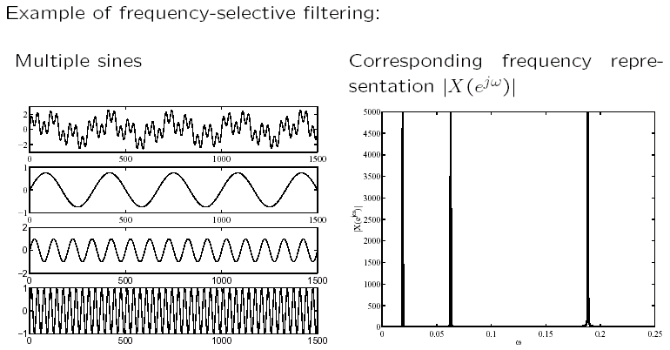
滤波——选频滤波
e.g.:多正弦信号：

Slide 61
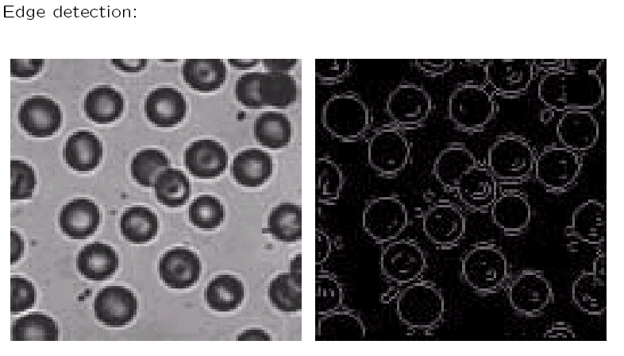
图象处理: 边沿检测

Slide 62
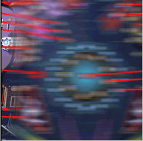
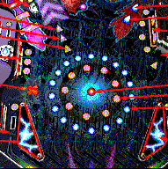
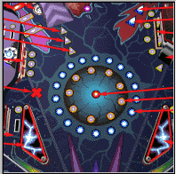
图像复原
模糊图像
复原后图像
原图像

Slide 63

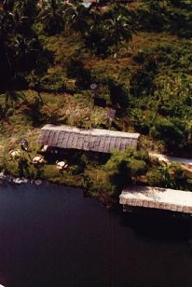
图像修复
处理前图像
处理后图像

Slide 64
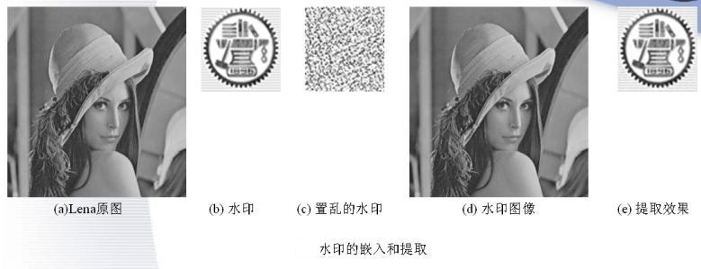
数字水印 Digital watermarking

Slide 65
八、DSP技术的发展方向
DSP技术的发展趋势，可用四个字“多快好省”来概括。
1.多：从广度和深度看，DSP的型号越来越多。
2.快：即运算的速度越来越快，指令速度越来越快，频率越来越高，功能越来越强。
3.好：主要是指性能价格比。性价比符合摩尔定律：每隔18个月，芯片的速度提高一倍，价格是原来的一半。这是由于半导体工艺的发展，使得成本降低引起的。
4.省：功耗越来越低。正是由于DSP多快好省的发展，DSP的应用范围越来越宽。

Slide 66
Claude Elwood Shannon
香农(1916年4月30日－2001年2月26日)
20岁从密歇根大学数学系毕业，并任麻省理工学院（MIT）数学助教；
22岁研究用 0、1 两个数，以《继电器与开关电路的符号分析》获MIT数学硕士学位 ，把近百年前（19世纪中叶）英国数学家乔治·布尔的布尔代数，完美地融入了电子电路的开关和继电器之中，使得过去需要“反复进行冗长实物线路检验和试错”的电路设计工作，简化成了直接的数学推理。硕士学位论文评为“可能是20世纪最重要、最著名的一篇硕士论文”；
之后转向人类遗传学领域研究，24岁以《理论遗传学的代数学》获MIT数学博士学位；（2年拿下博士学位，牛人！）。

Slide 67
Claude Elwood Shannon
博士毕业后，25岁（1941年）加入贝尔实验室数学部，从事机械模拟计算机研究，发表了重要论文《微分分析器的数学理论》。
二战期间，他参与了研发“数字加密系统”的工作，并为丘吉尔和罗斯福的越洋电话会议，提供过密码保障。很快，他成了盟军的著名密码破译权威，并在“追踪和预警德国飞机、火箭对英国的闪电战”方面，立下了汗马功劳。
1949年（33岁）完成了现代密码学的奠基性论著《保密系统的通信理论》，将“保密通信”这门几千年来，一直就依赖“技术和工匠技巧”的东西，提升成了科学，还是以数学为灵魂的科学；真牛！
最大贡献：建立了《信息论》学科基础，称为“信息论之父”；真牛！
在1948年（32岁）香农发表《通信的数学理论》之前，人们对啥叫“信息”，如何度量信息，如何高效、可靠地传输信息，如何压缩信息等等，对这些问题，都不知道其答案。

Slide 68
Claude Elwood Shannon
1837年，Morse就发明了有线电报来“传信息”（摩尔斯密码）；1875年，Emile Baudot发明了定长电报编码来规范化“信息的远程传输”；1924年，Nyquist给出了定带宽的电报信道上，无码间干扰的“最大可用信息传输速率”；1928年，Hartley在带限信道中，可靠通信的最大“数据信息传输率”；1939-1942年，Kolmogorov和Wiener发明了最佳线性滤波器；1947年，Kotelnikov发明了相干解调，从噪音中“提取信息”，但是，人们对“信息”的了解，却始终只是一头雾水。
香农定义了：熵(entropy)，信息变得可度量了；无差错传输信息的极限知道了；信源、信息、信息量、信道、编码、解码、传输、接收、滤波等一系列基本概念，都有了严格的数学描述和定量度量；信息研究总算从粗糙的定性分析阶段，进入到精密的定量阶段了；一门真正的通信学科，《信息论》学科，诞生了。

Slide 69
Claude Elwood Shannon
但《信息论》早期并没有获得应用，人们都认为“香农的理论很有趣，但并不怎么能派用场”，因为，当时的真空管电路，显然不能胜任“处理接近香农极限”所需要的复杂编码。
20世纪70年代初，随着大规模集成电路的出现，《信息论》得到了全面应用，并已深入到信息的存储、处理、传输等几乎所有领域，由此足显香农的远见卓识。之后香农才被称为“信息论之父”；
40岁（1956年）香农离开贝尔实验室回到MIT任数学教授；
开始研究“能下国际象棋的机器”（人工智能）了，他是世界上首批提出“计算机能够和人类进行国际象棋对弈”的科学家之一。1950年，他就为《科学美国人》撰写过一篇文章，阐述了“实现人机博弈的方法”；他设计的国际象棋程序，也发表在当年的论文“Programming computer for playing chess”中。在洛斯阿拉莫斯（美国国家实验室，原子弹诞生之地）的MANIAC计算机上，他又实现了国际象棋的下棋程序。（是阿尔法狗的鼻祖）

Slide 70
Claude Elwood Shannon
之后又从事博弈论研究、杂耍机器人研究等；
直至2001年2月26日，以84岁高龄仙逝。
再说几个年轻的牛人
杨振宁（35岁）和李政道（31岁）或1957年诺贝尔物理奖
陈钢1955年考入上海音乐学院，1959年本科毕业设计，联合何占豪（1957年考入上海音乐学院）创作小提琴协奏曲《梁山伯与祝英台》，然后毕业了。之后2年均为音乐学院教授，但其成果在没有超过本科水平

